Slide 1
量子計算基本簡介及未來
Outline
量子電腦簡介
古典電腦VS量子電腦
量子電腦的未來
臺灣大學-IBM量子電腦中心
張晏瑞研究助理

Slide 2
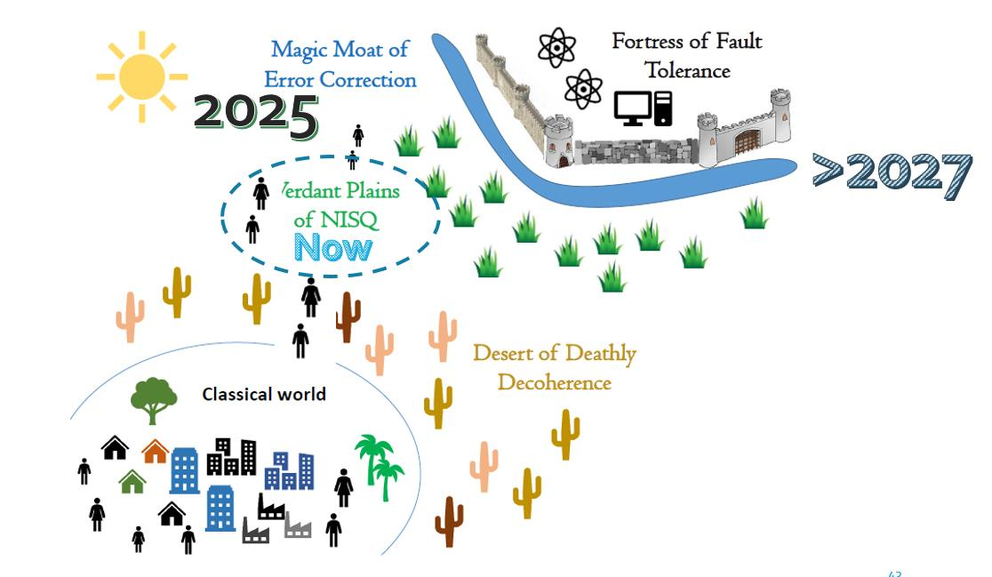
(Noisy Intermediate Scale Quantum，NISQ）
Sourced from Ewan Munro article for Quantum World Association (17/10/2108)

Slide 3
量子電腦是什麼？
一種利用疊加、糾纏、不可複製等量子現象的設備。
量子位元為可同時表示0和1的疊加態

Slide 4
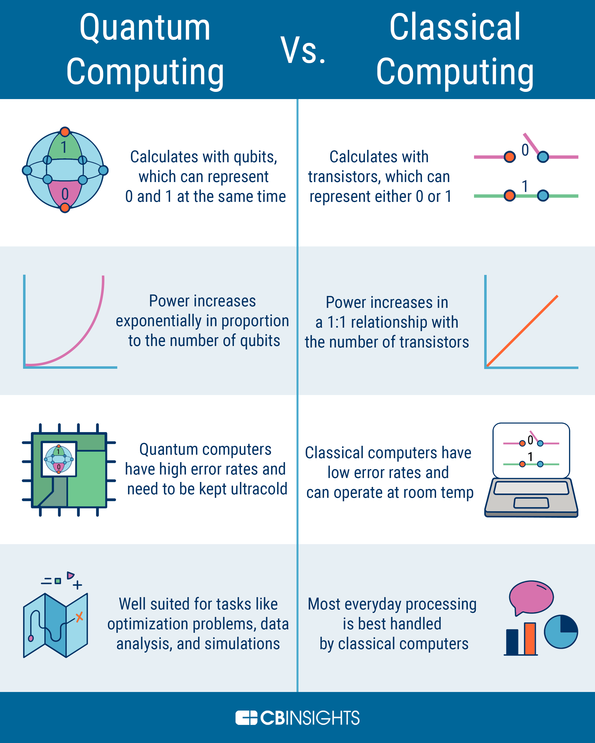
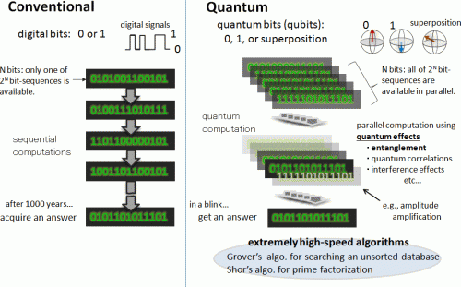
古典電腦VS量子電腦
https://phys.org/news/2014-03-entangling-atoms-optical-lattice-quantum.html

Slide 5
古典電腦VS量子電腦
古典電腦
量子電腦
位元(bit) ⬅為一個數字(純量) 0 或 1
量子位元(Qubit) ⬅ 為一向量
以
$$|0> =\left(\begin{aligned}1 \\ 0\end{aligned}\right) |1> =\left(\begin{aligned}0 \\ 1\end{aligned}\right)$$
形成二維的基底
量子位元用基底的線性疊加表示成：
$$\left|ψ> =α\right|0>+β|1>$$
其中要求${|α|}^{2}+{|β|}^{2}=1$
而這就被稱為疊加態(superposition)

Slide 6
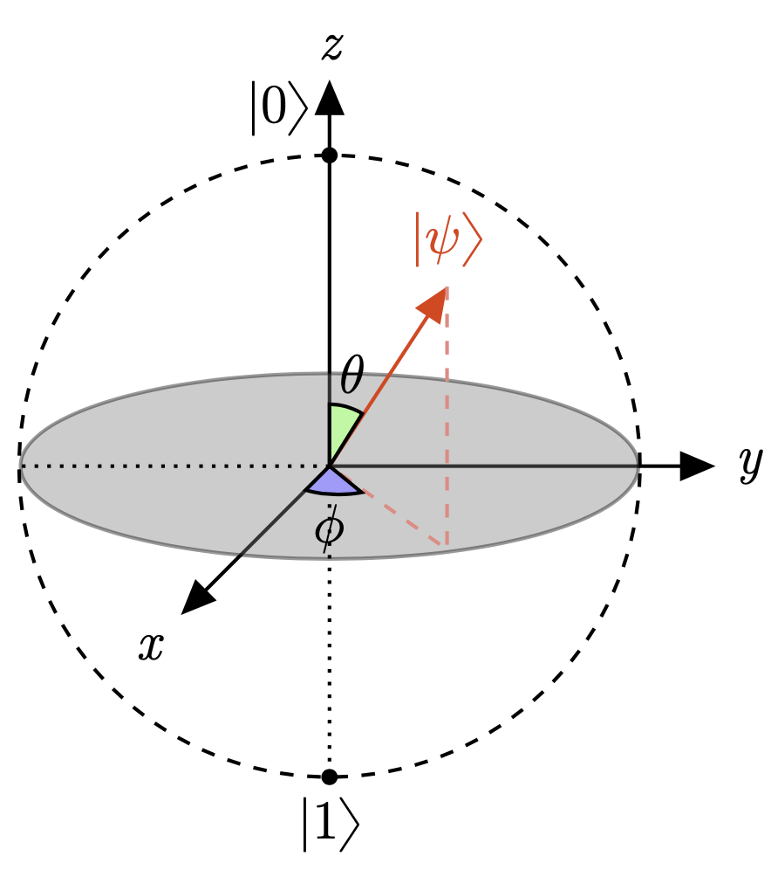
布洛赫球面(Bloch Sphere)
球體的北極表示量子位元$|\left.0\right\rangle$，南極表示$|\left.1\right\rangle$
Bloch球體表面上的點都可以是量子位元的 狀態可表示成：
$$|\left.ψ\right\rangle =\cos\left(\frac{θ}{2}\right)|\left.0\right\rangle +e^{iφ}\sin\left(\frac{θ}{2}\right)|\left.1\right\rangle$$
其中 ，
$$0≤φ≤2π$$
$$0≤θ≤π$$

Slide 7
古典電腦VS量子電腦
量子電腦
$$|a>⨂|b> =\left(\begin{aligned}a_{1} \\ a_{2}\end{aligned}\right)⨂\left(\begin{aligned}b_{1} \\ b_{2}\end{aligned}\right)=\left(\begin{aligned}a_{1}\left(\begin{aligned}b_{1} \\ b_{2}\end{aligned}\right) \\ a_{2}\left(\begin{aligned}b_{1} \\ b_{2}\end{aligned}\right)\end{aligned}\right)=\left(\begin{aligned}a_{1}b_{1} \\ a_{1}b_{2} \\ a_{2}b_{1} \\ a_{2}b_{2}\end{aligned}\right)$$
量子位元(Qubit) ⬅ 為一向量
以
$$|0> =\left(\begin{aligned}1 \\ 0\end{aligned}\right) |1> =\left(\begin{aligned}0 \\ 1\end{aligned}\right)$$
一個量子位元用基底的線性疊加表示成：
$$\left|ψ> =α\right|0>+β|1>$$
$$|01> = \left(\begin{aligned}1 \\ 0\end{aligned}\right)⨂\left(\begin{aligned}0 \\ 1\end{aligned}\right)=\left(\begin{aligned}0 \\ 1 \\ 0 \\ 0\end{aligned}\right);|10> =\left(\begin{aligned}0 \\ 0 \\ 1 \\ 0\end{aligned}\right);|11> =\left(\begin{aligned}0 \\ 0 \\ 0 \\ 1\end{aligned}\right)$$
多個量子位元 ➔ 高維空間的向量
例如 :$|001> =|0>⨂|0>⨂|1>$
$$\left|ψ_{1}>⨂\left|ψ_{2}> =a_{00}\right|00>+a_{01}\right|01>+a_{10}\left|10>+a_{11}\right|11>$$
$$a_{00}\left|00>+a_{11}\right|11>≠|ψ_{1}>⨂|ψ_{2}>$$
被稱為糾纏態(entanglement)

Slide 8
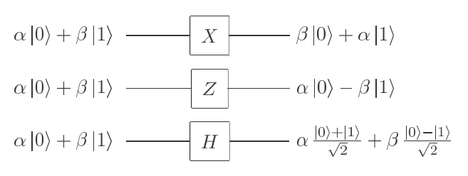
古典電腦VS量子電腦
古典電腦
量子電腦
量子位元(Qubit) ⬅ 為一個向量
量子邏輯閘 (其實就是操作，轉動向量)
位元(bit) ⬅為一個數字(純量)
邏輯閘

Slide 9
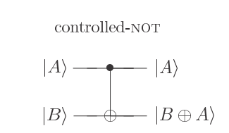
古典電腦VS量子電腦
古典電腦
量子電腦
量子位元(Qubit) ⬅ 為一個向量
量子邏輯閘 (其實就是操作，轉動向量)
位元(bit) ⬅為一個數字(純量)
邏輯閘
$$CNOT=\left[\begin{matrix}1 & 0 & \begin{matrix}0 & 0\end{matrix} \\ 0 & 1 & \begin{matrix}0 & 0\end{matrix} \\ \begin{matrix}0 \\ 0\end{matrix} & \begin{matrix}0 \\ 0\end{matrix} & \begin{matrix}\begin{matrix}0 & 1\end{matrix} \\ \begin{matrix}1 & 0\end{matrix}\end{matrix}\end{matrix}\right]$$
00 | 00
01 | 11
10 | 10
11 | 01

Slide 10
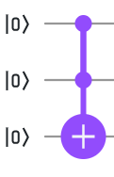
古典電腦VS量子電腦
古典電腦
量子電腦
量子位元(Qubit) ⬅ 為一個向量
量子邏輯閘 (其實就是操作，轉動向量)
遵循圖靈機，但為可逆運算
位元(bit) ⬅為一個數字(純量)
邏輯閘
遵循圖靈機
$$|a>$$
$$=a⨁b$$
$$|b>$$
$$|a⨁b>$$

Slide 11
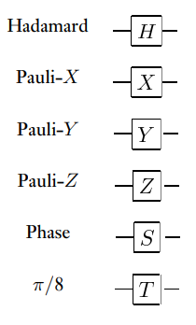
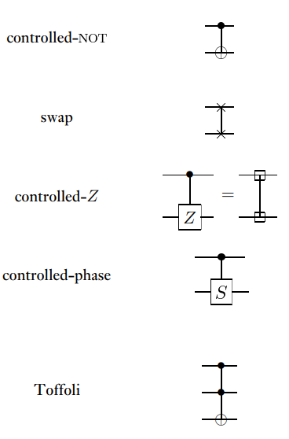
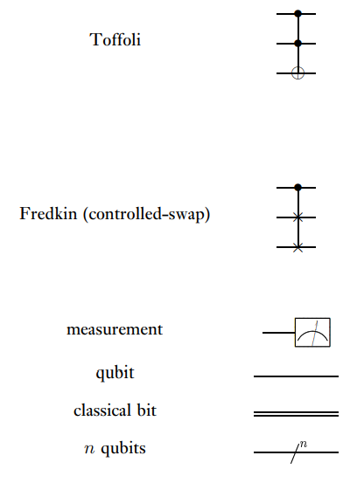
量子閘與量子電路符號

Slide 12
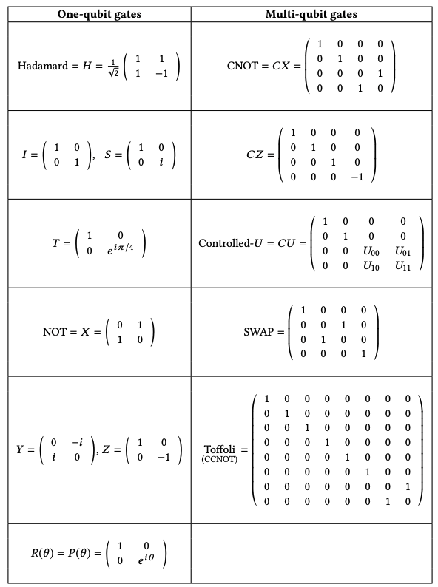
Quantum Algorithm Implementations for Beginners
https://arxiv.org/pdf/1804.03719.pdf

Slide 13
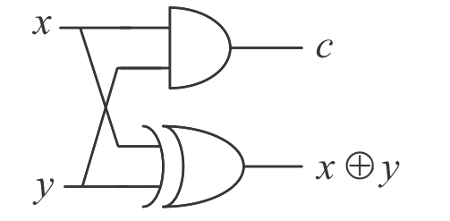
古典電腦VS量子電腦
古典電腦
量子電腦
位元(bit) ⬅為一個數字(純量)
邏輯閘
遵循圖靈機 但為不可逆運算
量子位元(Qubit) ⬅ 為一個向量
量子邏輯閘 (其實就是操作，轉動向量)
遵循圖靈機 但為可逆運算
x
x
y
y
h

Slide 14
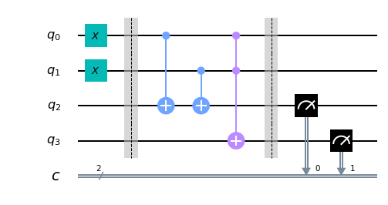
量子電路 (Quantum Circuit)
初始化並設置量子位元
量子閘
量測

Slide 15
量子邏輯閘
單量子邏輯閘 X邏輯閘（Pauli X-gate） $$X=\left[\begin{matrix}0 & 1 \\ 1 & 0\end{matrix}\right]，$$
$$X|\left.0\right\rangle =\left[\begin{matrix}0 & 1 \\ 1 & 0\end{matrix}\right]\left[\begin{matrix}1 \\ 0\end{matrix}\right]=[\begin{matrix}0 \\ 1\end{matrix}]=|\left.1\right\rangle ，$$
$$X|\left.1\right\rangle =|\left.0\right\rangle$$
Z邏輯閘（Pauli Z-gate）
$$Z=\left[\begin{matrix}1 & 0 \\ 0 & −1\end{matrix}\right]，$$
$$Z|\left.0\right\rangle =\left[\begin{matrix}1 & 0 \\ 0 & −1\end{matrix}\right]\left[\begin{matrix}1 \\ 0\end{matrix}\right]=[\begin{matrix}1 \\ 0\end{matrix}]=|\left.0\right\rangle ，$$
$$Z|\left.1\right\rangle =−|\left.1\right\rangle$$
阿德瑪邏輯閘
（ The Hadamard gate H-gate ）
$$H=\frac{1}{\sqrt{2}}\left[\begin{matrix}1 & 1 \\ 1 & −1\end{matrix}\right]$$
$$\frac{1}{\sqrt{2}}\left[\begin{matrix}1 & 1 \\ 1 & −1\end{matrix}\right]\left[\begin{matrix}1 \\ 0\end{matrix}\right]$$
$=$ $\frac{1}{\sqrt{2}} \left[\begin{matrix}1 \\ 1\end{matrix}\right]$
$$H|\left.0\right\rangle =$$
$$=\frac{1}{\sqrt{2}}(|\left.0\right\rangle +\left|\left.1\right\rangle \right)=|\left.+\right\rangle$$
$$H|\left.1\right\rangle =\frac{1}{\sqrt{2}}\left[\begin{matrix}1 & 1 \\ 1 & −1\end{matrix}\right]\left[\begin{matrix}0 \\ 1\end{matrix}\right]$$
$=$ $\frac{1}{\sqrt{2}} \left[\begin{matrix}1 \\ −1\end{matrix}\right]$
$$=\frac{1}{\sqrt{2}}(|\left.0\right\rangle −\left|\left.1\right\rangle \right)=|\left.−\right\rangle$$
$H|\left.+\right\rangle =|\left.0\right\rangle ，$ $H|\left.−\right\rangle =|\left.1\right\rangle$

Slide 16
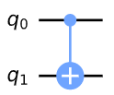
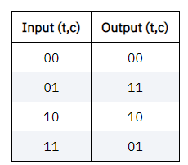
量子邏輯閘
雙量子邏輯閘
受控NOT閘（CNOT Gate）
$$CNOT=\left[\begin{matrix}1 & 0 & \begin{matrix}0 & 0\end{matrix} \\ 0 & 1 & \begin{matrix}0 & 0\end{matrix} \\ \begin{matrix}0 \\ 0\end{matrix} & \begin{matrix}0 \\ 0\end{matrix} & \begin{matrix}\begin{matrix}0 & 1\end{matrix} \\ \begin{matrix}1 & 0\end{matrix}\end{matrix}\end{matrix}\right]$$
q₀,q₁

Slide 17
古典電腦VS量子電腦
古典電腦
量子電腦
位元(bit) ⬅為一個數字(純量)
邏輯閘
遵循圖靈機 但為不可逆運算
可以直接複製
測量誰測都一樣
量子位元(Qubit) ⬅ 為一個向量
量子邏輯閘 (其實就是操作，轉動向量)
遵循圖靈機 但為可逆運算
通常不能複製
測量很重要

Slide 18
主要量子演算法
Quantum computation: Algorithms and Applications. Chinese Journal of Physics 72 (2021) 248–269

Slide 19
古典與量子演算法間比較
顯著速度提升：質因數分解 (加密)、模擬量子力學系統 (製藥、化學模擬)
可以在 Quantum Algorithm Zoo (https://math.nist.gov/quantum/zoo/) 找到現有的演算法與複雜度比較
演算法複雜度比較 | 古典演算法 | 量子演算法
質因數分解 | ～10²³次運算 約數十萬年 | ～10¹⁰次運算 約數秒
無序搜尋 | O(n) | $O(\sqrt{n}$)
傅立葉轉換 | $O(nlogn$) | $O(nlogn$)

Slide 20
How will businesses use quantum computers?
1. Cut development time for chemicals and pharmaceuticals with simulations
2. Solve optimization problems with unprecedented speed
3. Accelerate autonomous vehicles with quantum AI
4. Transform cybersecurity
https://www.mckinsey.com/business-functions/mckinsey-digital/our-insights/a-game-plan-for-quantum-computing

Slide 21
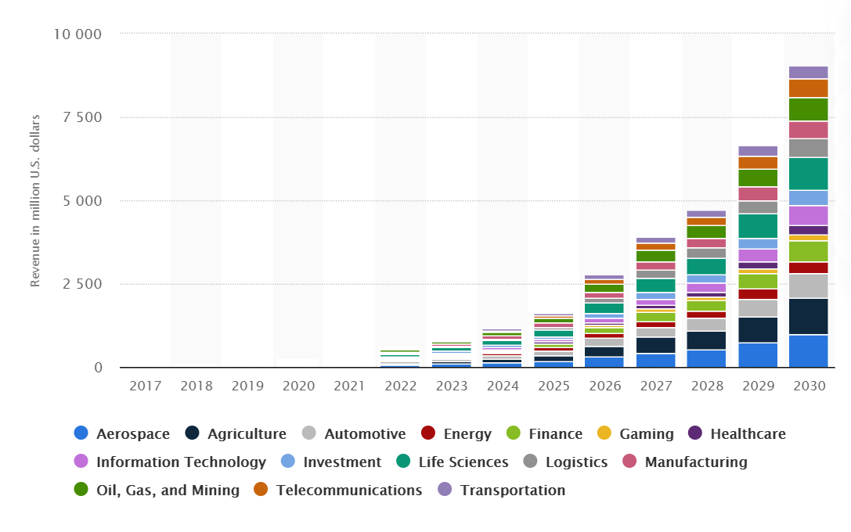
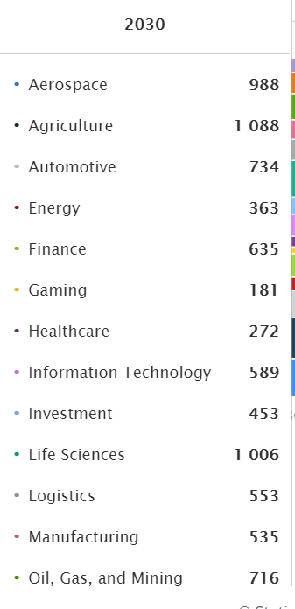
Global enterprise quantum computing market revenue 2017-2030
htwww.statista.com/statistics/962882/global-enterprise-quantum-computing-market-by-industry/

Slide 22
Source: IBM

Slide 23
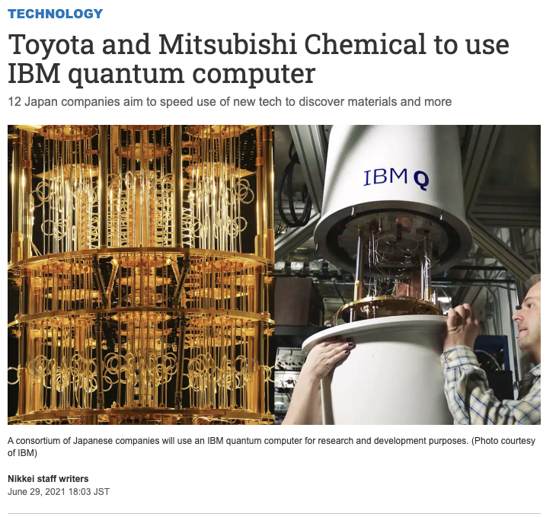
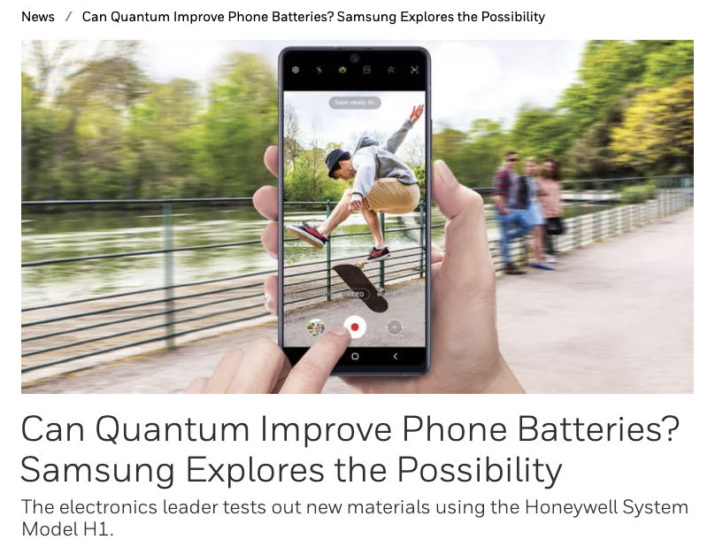
說明
說明
說明

Slide 24
Finance

Slide 25
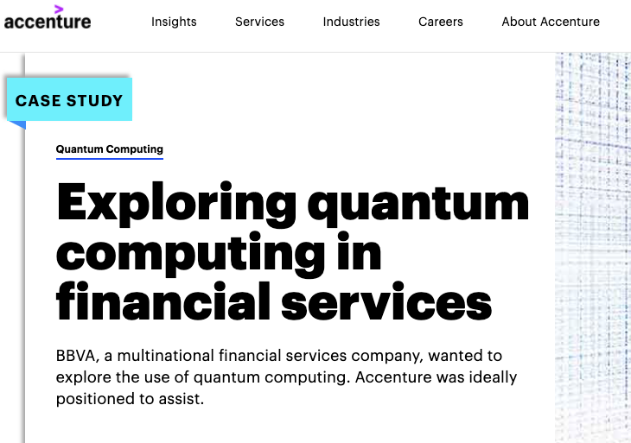
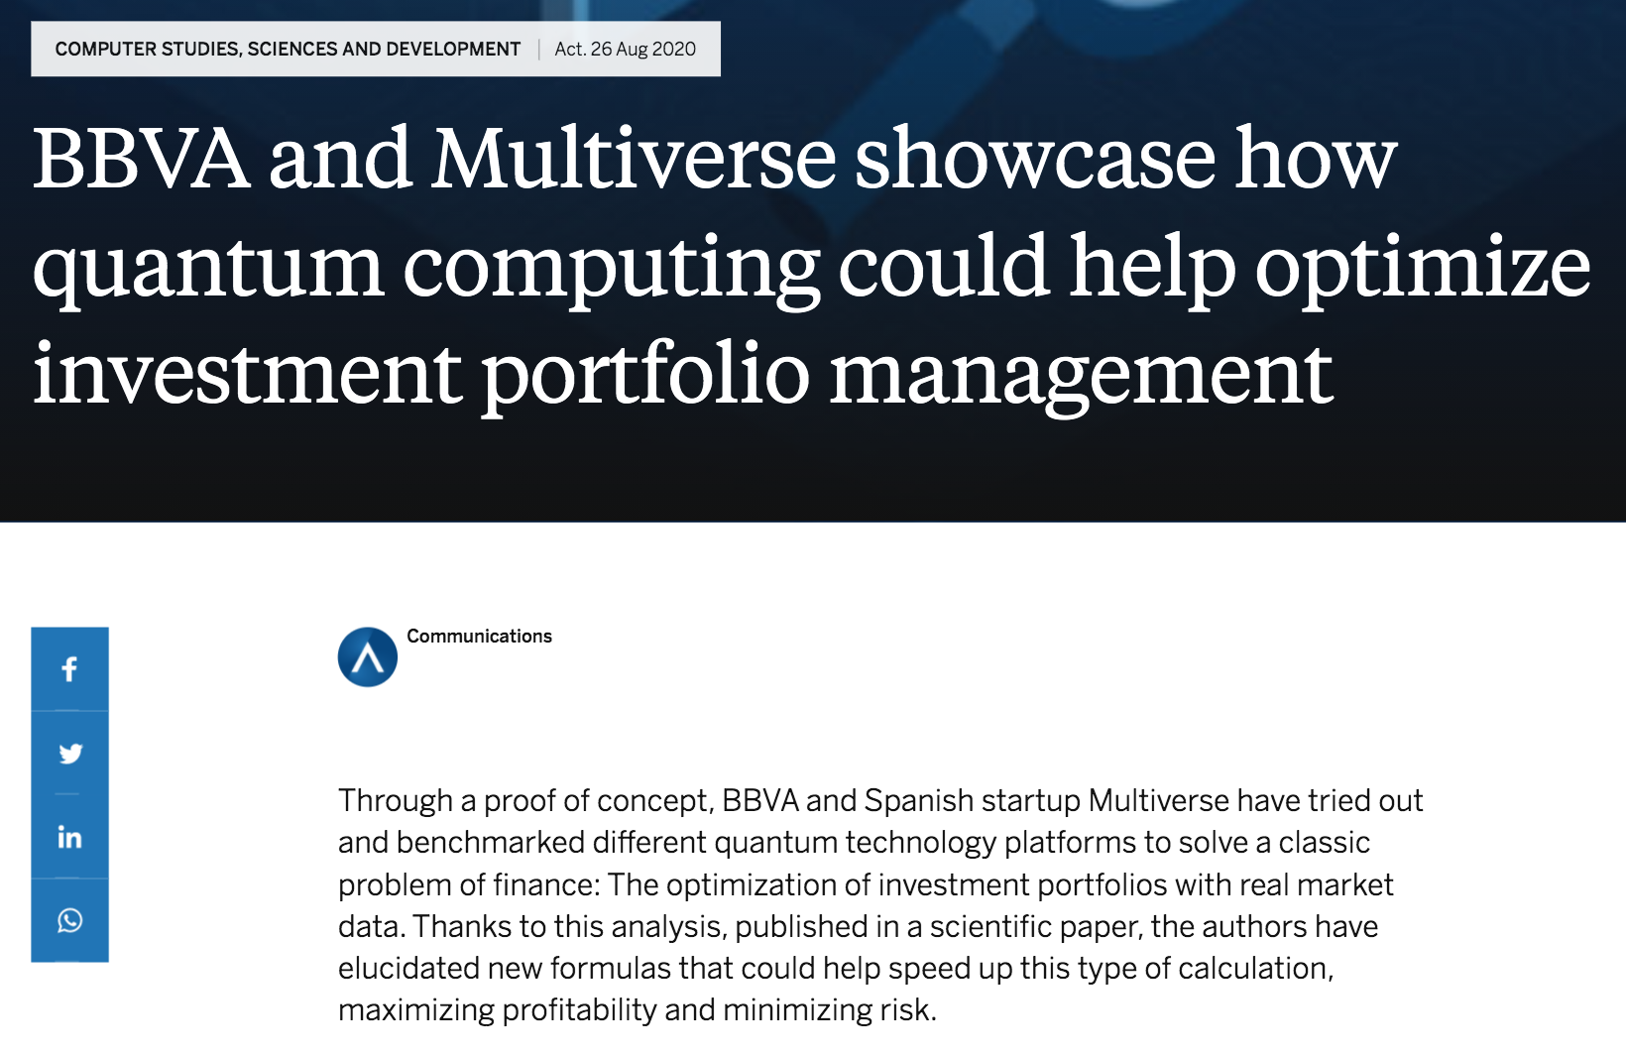
說明

Slide 26
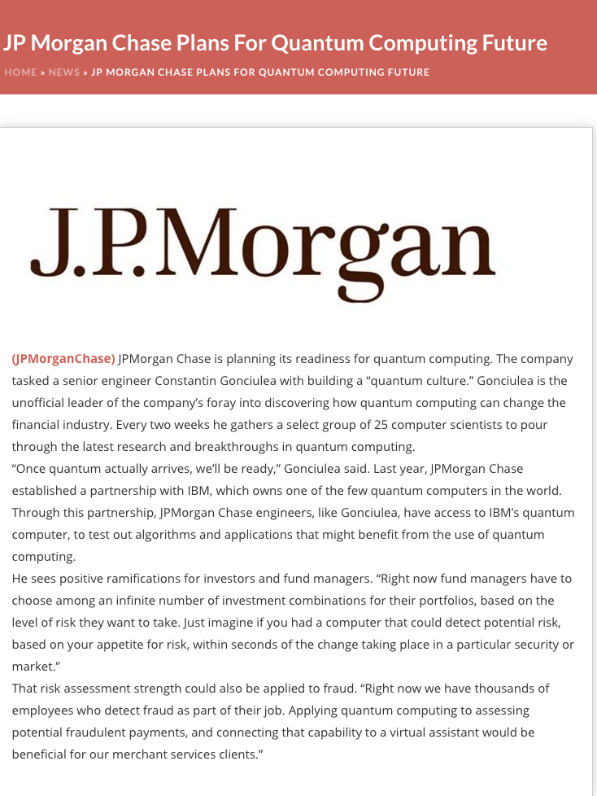
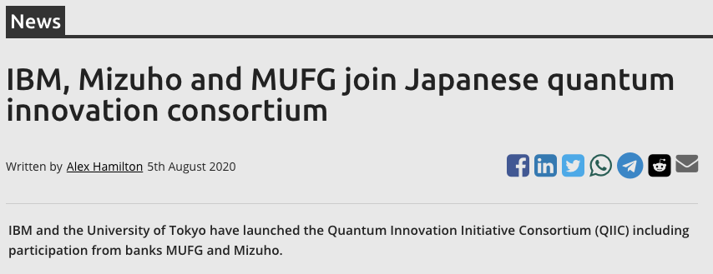
https://www.barrons.com/articles/jpmorgan-quantum-computing-oracle-financial-services-logistics-pharmaceuticals-51592850777
/www.fintechfutures.com/2020/08/ibm-mizuho-and-mufg-join-japanese-quantum-innovation-consortium/

Slide 27
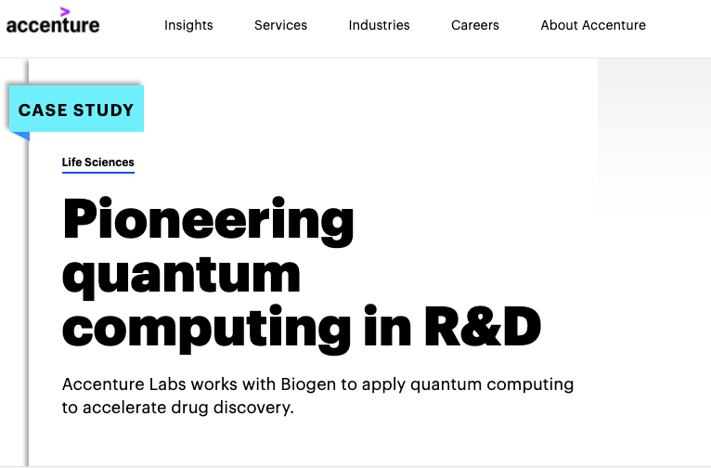
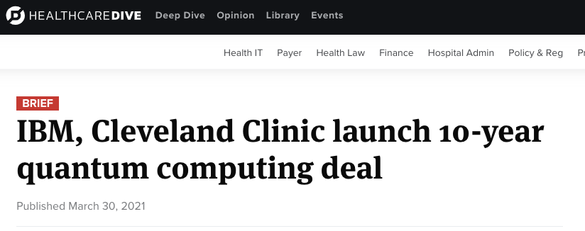
Life science
說明
https://www.rd-alliance.org/
說明

Slide 28
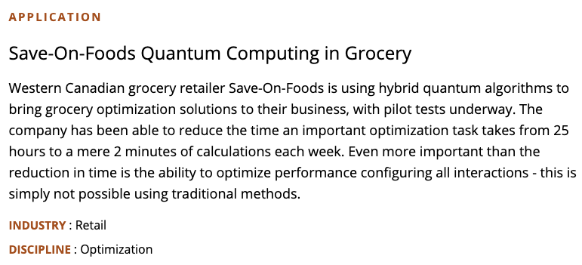
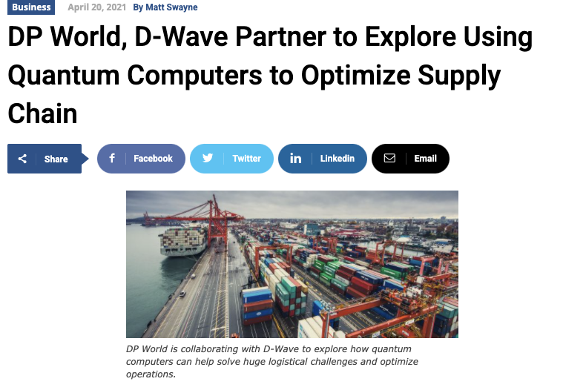
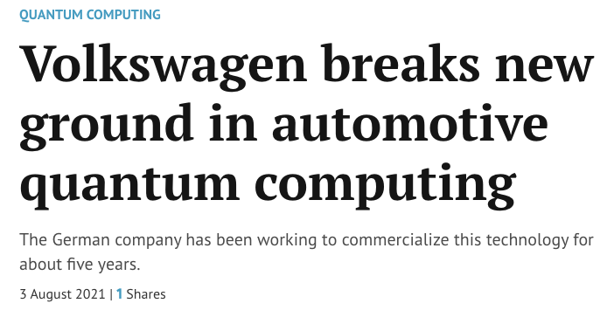
Manufacture & Logistic
https://www.dwavesys.com/learn/featured-applications/
https://thequantumdaily.com/2021/04/20/dp-world-d-wave-partner-to-explore-using-quantum-computers-to-optimize-supply-chain/
https://techhq.com/2021/08/volkswagen-breaks-new-ground-in-automotive-quantum-computing/

Slide 29
Quantum Computing is coming!

